Slide 1
ТимуровскИЙ ОТРЯд
«Юные тимуровцы»
МАОУ Стрехнинская СОШ
Ишимский район,
2019

Slide 2

«Тимуровец»
понятие из советских времён, обозначающее образцового пионера, безвозмездно совершающего хорошие поступки на благо социалистического общества.
Происходит от книги Аркадия Гайдара «Тимур и его команда», герой которой, Тимур, организовал отряд ребят, тайно помогавший семьям фронтовиков, пожилым или больным людям.

Slide 3
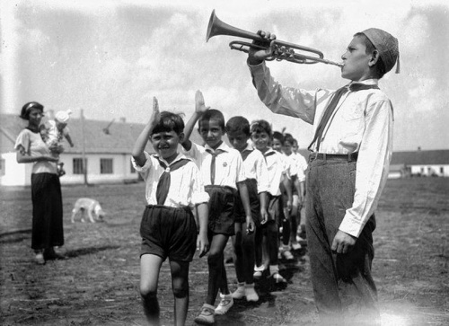
Тимуровское движение
Массовое патриотическое движение пионеров и школьников, смыслом которого является гражданская забота о нуждающихся в помощи людях. Тимуровцы шефствовали над госпиталями, семьями солдат и офицеров Советской Армии, детскими домами и садами, помогали собирать урожай, работали в фонд обороны.
в послевоенный период они оказывали помощь
инвалидам и ветеранам войны и труда,
Пожилым людям , ухаживали за могилами
погибших воинов.

Slide 4
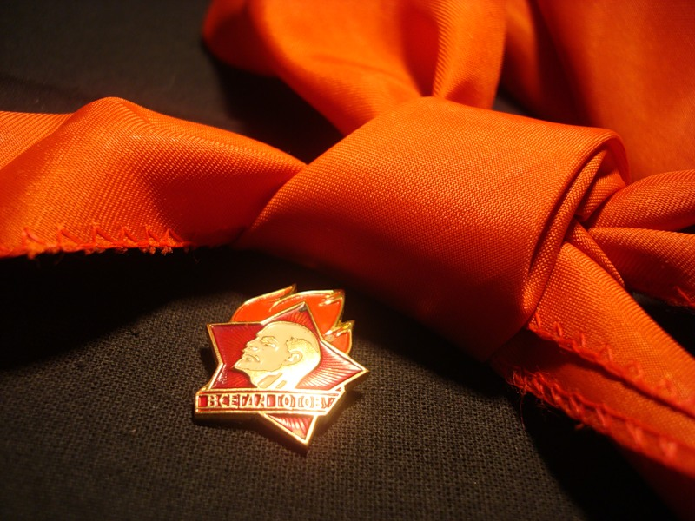
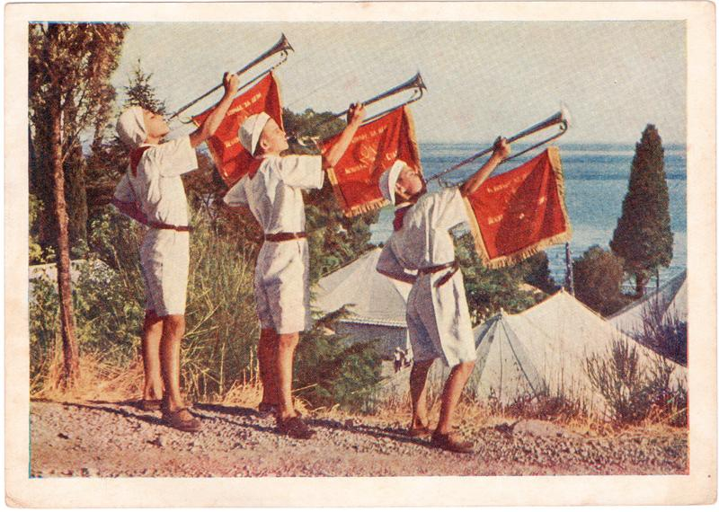
Создание пионерской организации
Отряд застыл в торжественном молчанье,
Ждут друзья твоих заветных слов.
Ты даешь сегодня обещанье,
В том, что пионером стать готов…
Идея была сформулирована Н. К. Крупской.
И. Жуков предложил для новой организации название «пионеры»
Разработана и символика: красный галстук; пилотка; девиз и ответ «Будь готов!» «Всегда готов!».
19 мая 1922 года
День рождения
Пионерской организации

Slide 5
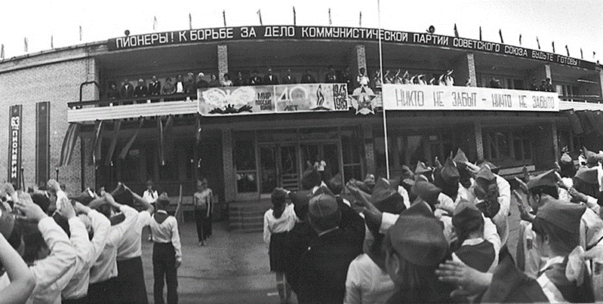
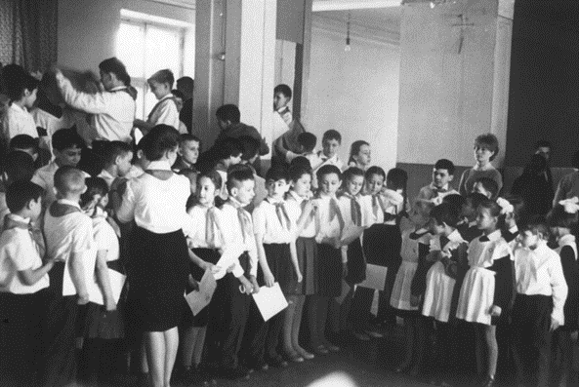
Пионерское движение, тимуровская работа занимала центральное положение в отечественном детском общественном движении всего XX века.
Размах тимуровского движения, полнокровность содержания работы обеспечивались постоянным вниманием, заботой и повседневным руководством местных партийных и комсомольских организаций. Из года в год тимуровское движение стремительно развивалось, становилось все более широким и по форме и содержанию.

Slide 6

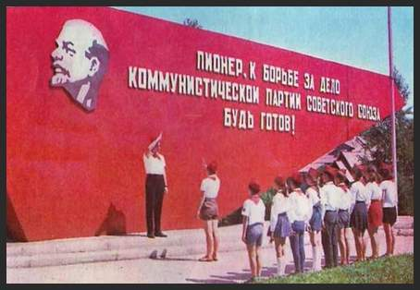
Я знаю, в прошлое вернуться не дано,
Я знаю, в прошлое вернуться невозможно,
Но хочется вернуться всё равно,
И прикоснуться к детству осторожно!

Slide 7
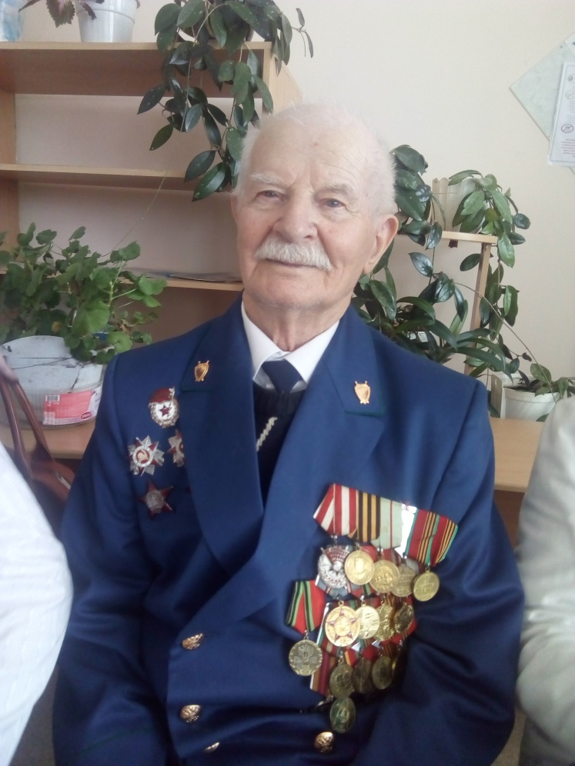
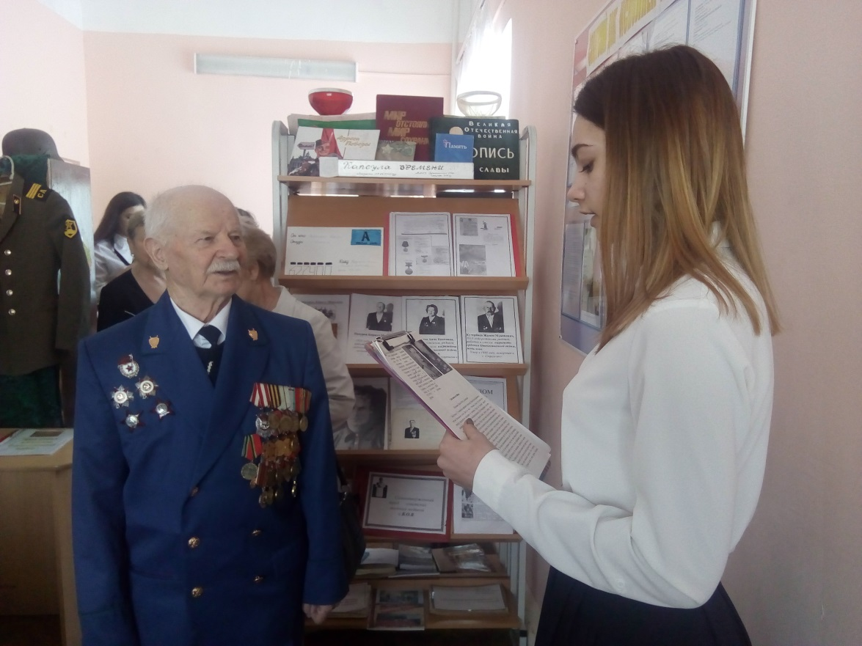
Сегодня тимуровское движение возрождается. ОНО ЯВЛЯЕТСЯ Мощным средством патриотического воспитания

Slide 8
Торжественное обещание
«юных тимуровцев»
Мы дали здесь торжественную клятву,
Что мы друзей своих не подведем.
Мы говорим сегодня:
«Здравствуй, завтра!»
Век двадцать первый, мы в тебе живём!

Slide 9
Девиз «Юных тимуровцев»
«За все что свято,
мы на себя ответственность берем»!

Slide 10
ПРИНЦИПЫ ТИМУРОВСКОГо отряда
Верность Родине делом докажем.
Равнодушным, главное не быть.
Не пасовать перед трудностями.
Поступать всегда честно и справедливо.
Каждое дело – творчески! А иначе зачем?!
Отвергаешь – предлагай,
Предлагаешь – действуй!

Slide 11
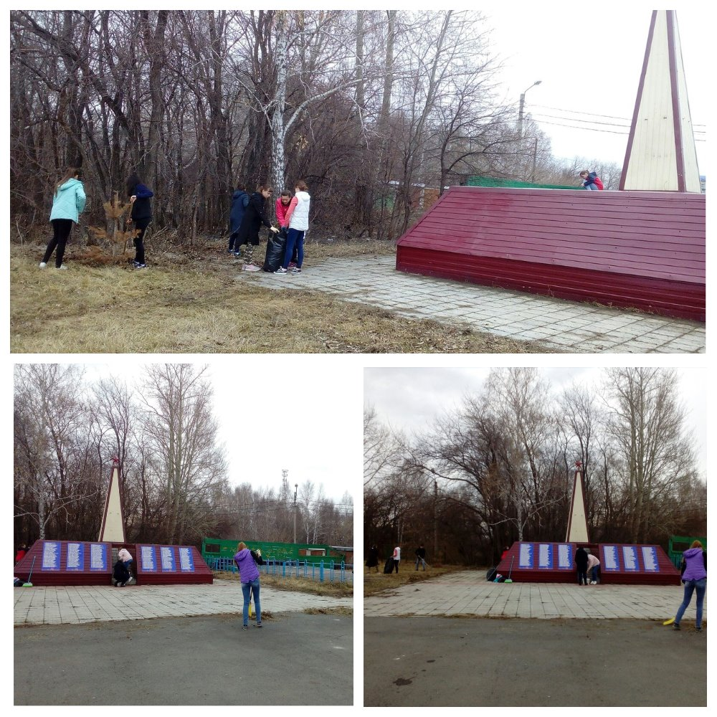
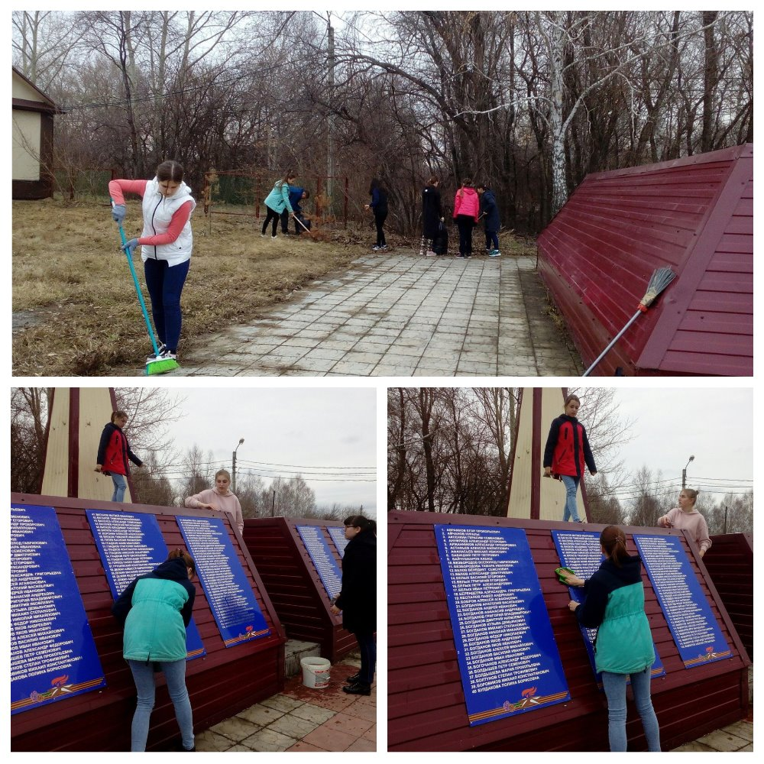
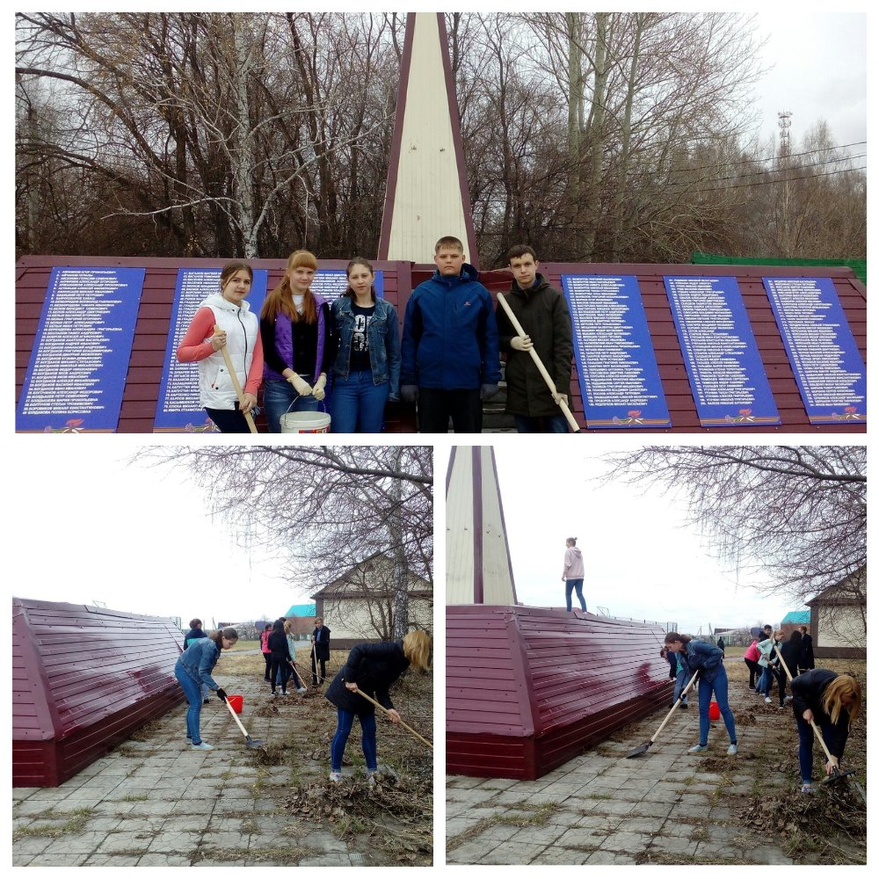
Стоят в России обелиски, на них фамилии солдат…
В Стрехнинской школе стало доброй традицией ежегодно приводить в порядок памятник героям Великой Отечественной войны. Не стал исключением и этот учебный год. Будем вечно помнить и чтить память тех, кто ценой своей жизни подарил нам мир и свободу.

Slide 12
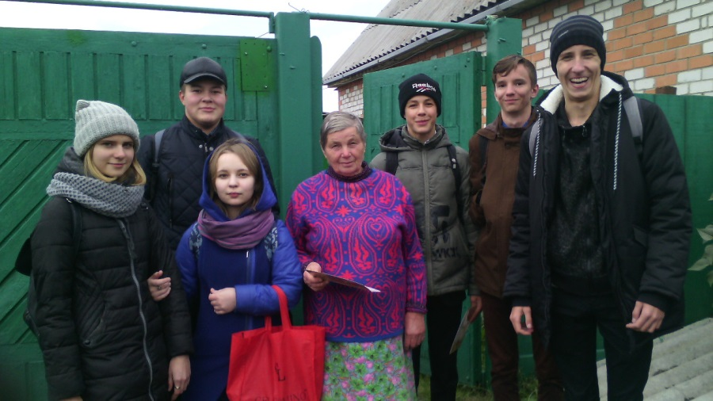
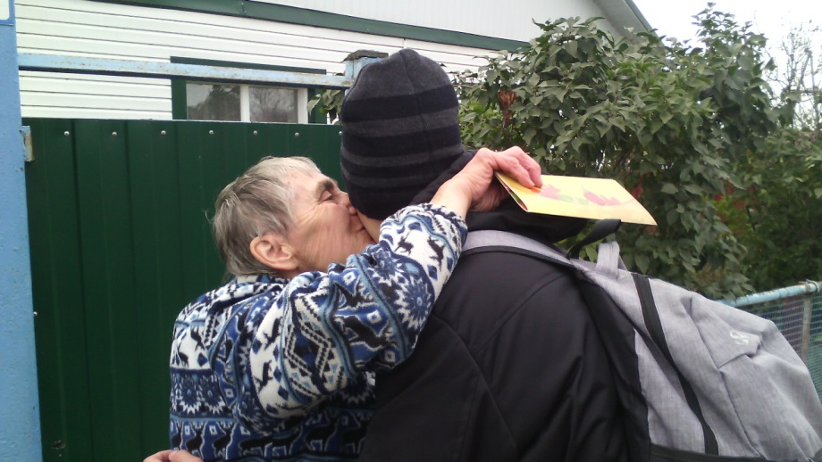
День пожилого человека. Люди «золотого возраста» принимают поздравления
Пускай седина серебром украшает, Морщинки не повод для вас унывать. Хотим, дорогие, с любовью поздравить, Добра и веселья вам пожелать.
Тимуровцы Стрехнинской школы, Вручают поздравительные открытки людям почтенного возраста, проживающим на территории Села Стрехнино. Благодарностью за поздравления стали лучезарные улыбки и крепкие объятия наших дорогих ветеранов.

Slide 13
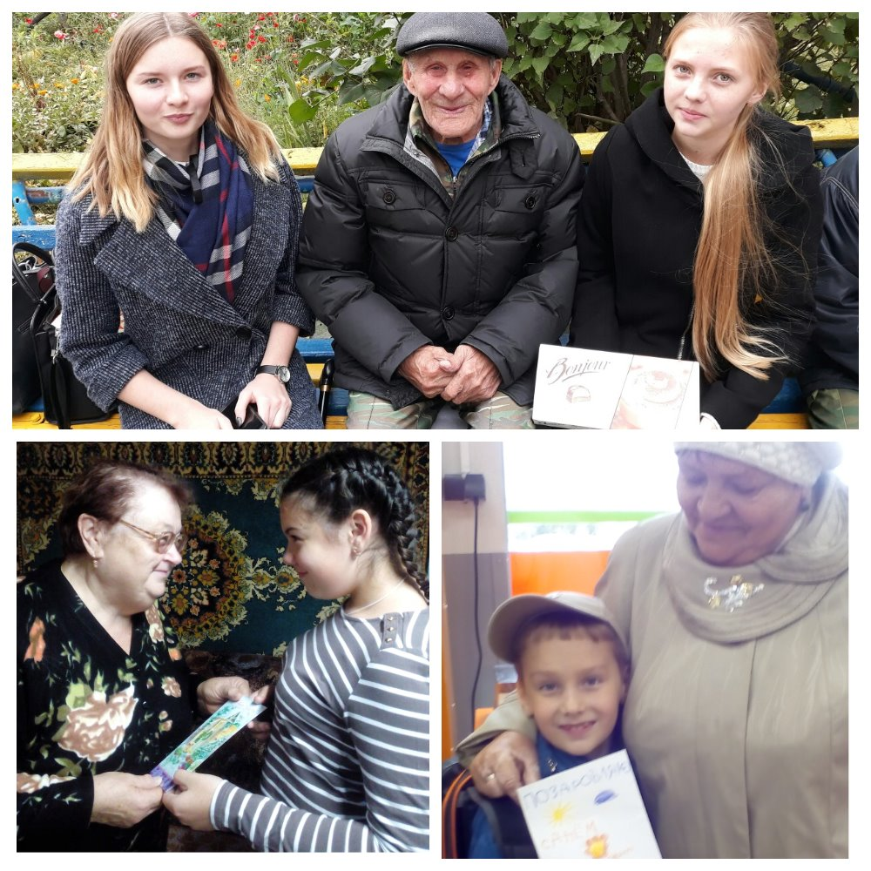
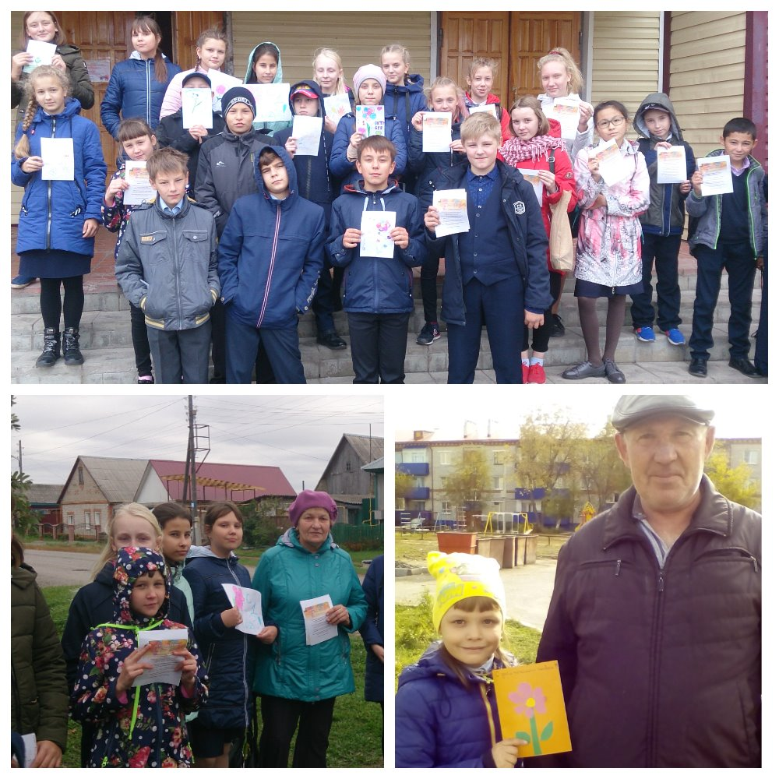
Акция «Поздравительная открытка на дом»

Slide 14
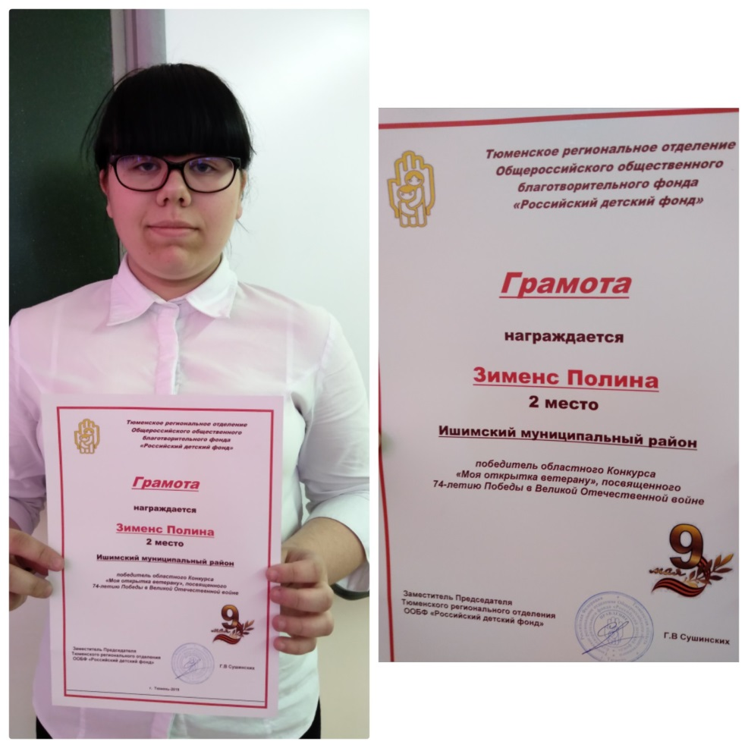
«Моя открытка ветерану». в числе победителей областного конкурса.
В 2019 году Проводился областной творческий конкурс «Моя открытка ветерану», посвященный Дню Победы в Великой Отечественной войне. Организатором конкурса стало Тюменское региональное отделение Общероссийского общественного благотворительного фонда «Российский детский фонд».
Конкурс проводился с целью воспитания у подрастающего поколения чувств сопричастности с великой историей нашего Отечества, привлечения внимания к ее ветеранам, внимательного и заботливого к ним отношения. Конкурс проводится на территории юга Тюменской области и г. Тюмени. Напомним, что на конкурс принимались поздравительные открытки, изготовленные самостоятельно (ручная работа, в любой технике, не используя компьютерную графику) для поздравления ветерана Великой Отечественной войны, труженика тыла. Размер открытки в развернутом виде не должен был превышать формат А 4.
Второе место в конкурсе завоевала ученица 9 «Б» класса МАОУ Стрехнинская СОШ, Зименс Полина, она награждена ценным призом и грамотой.

Slide 15
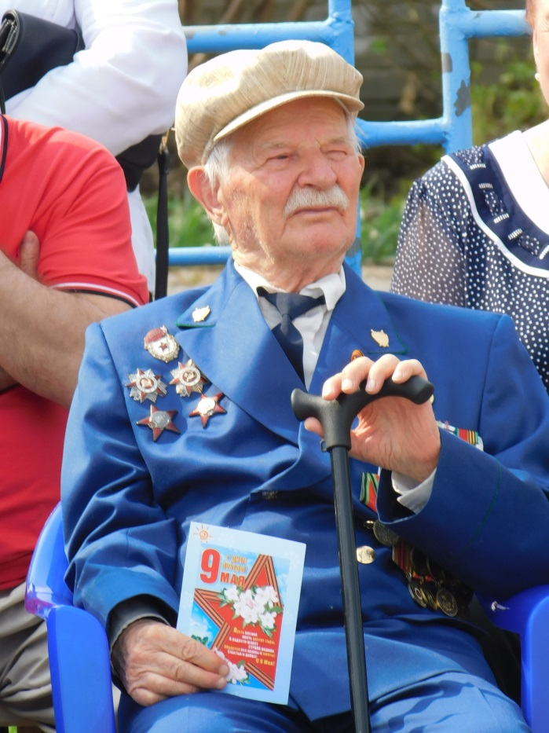
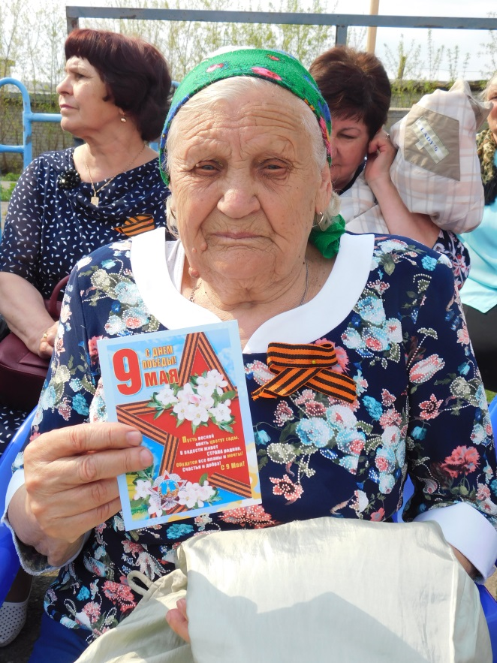
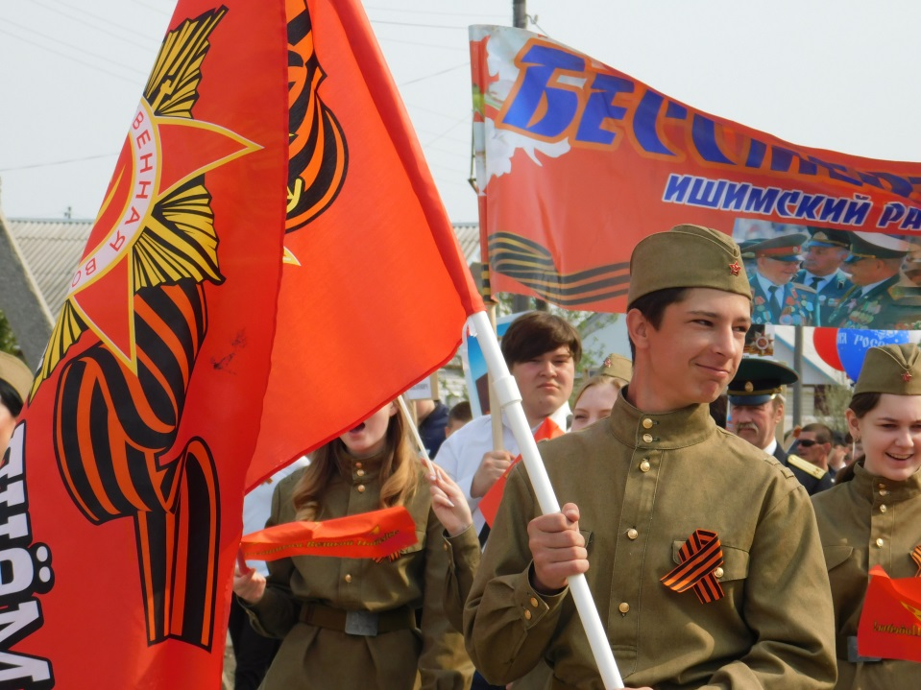
Поздравление ветеранов с праздником 9 мая!

Slide 16
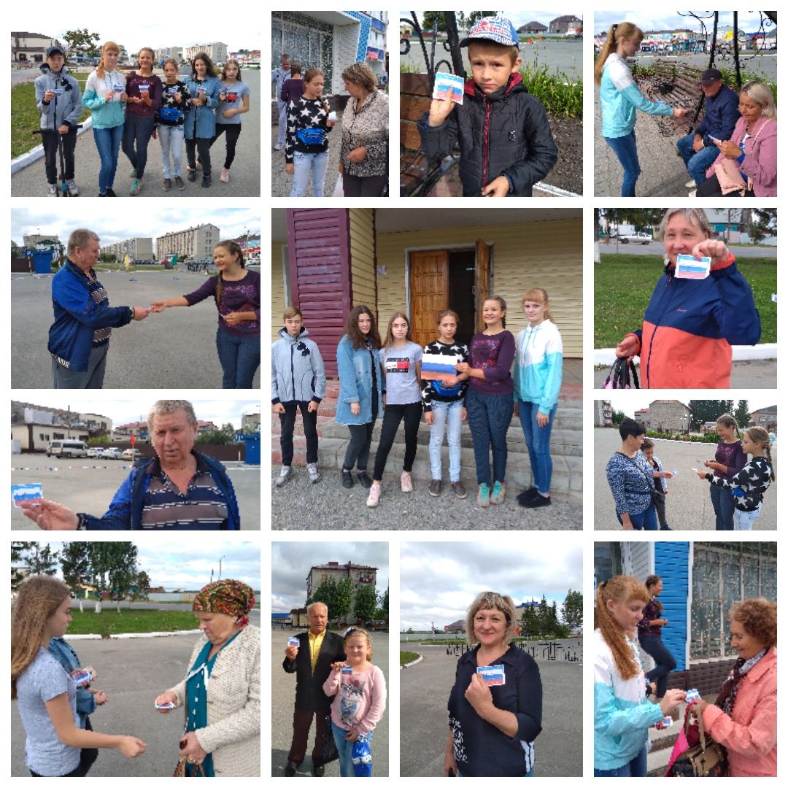
«В символах Россию открываю, в символах Россию познаю».
22 августа отмечается День Государственного флага Российской Федерации — один из официально установленных в 1994 году указом Президента РФ праздников России. В этот день повсеместно проходят мероприятия, посвященные «национальному триколору», состоялись они и в Ишимском районе. Так воспитанники тимуровского отряда Стрехнинской школы приняли участие в акции «В символах Россию открываю, в символах Россию познаю». Ребята, выйдя на улицы Стрехнинского сельского поселения, поздравляли его жителей с праздником, рассказывая историю его возникновения, значении цветов триколора, говоря о важности этого события в жизни россиян. Каждый встретившийся на пути ребят прохожий, а их оказалось свыше 80 человек, получил в подарок красочный поздравительный флаер.

Slide 17
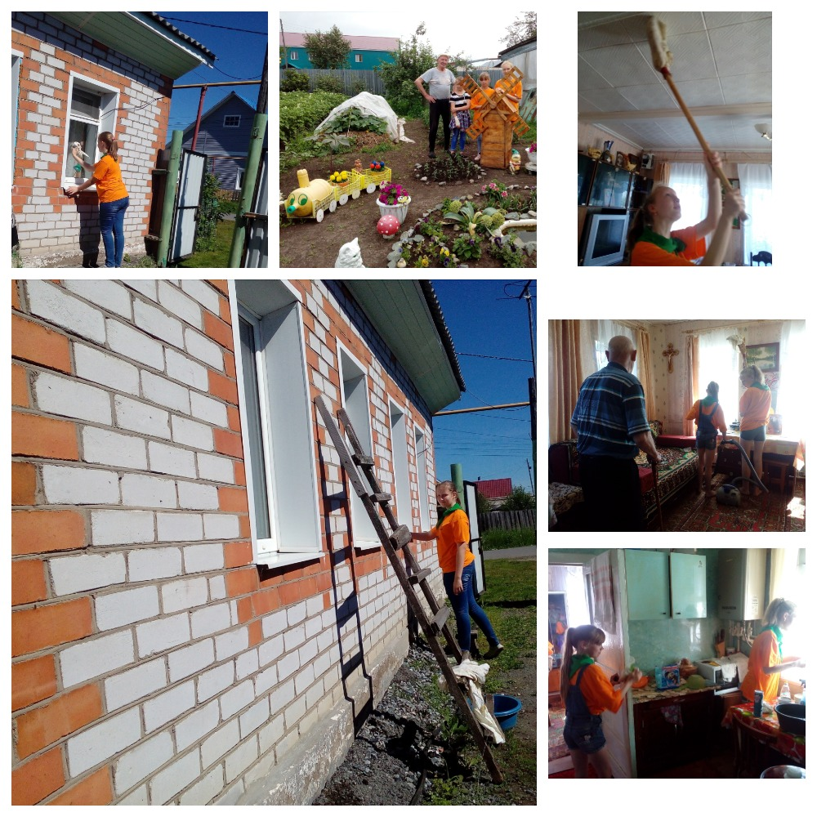
Тимуровцы Светлана Граненкова По телевизору программу Недавно видел, как - то раз, Не помню я её название - Был про тимуровцев показ. Как взяли шефство те ребята Над одинокими людьми, Ещё Гайдар писал когда-то, Что помогать мы им должны. Не верилось сначала людям, Что благороден их порыв, Что дети помогать им будут, Свои гулянья позабыв. Старушки, было, неохотно Упускали на порог и в дом, Но, видя помощь добровольцев, Благодарили их потом
ДРОВ НАКОЛОТЬ, ПРИБРАТЬ ЛИ, ВЫМЫТЬ - ВСЕ СПОРО ДЕЛАЛИ ОНИ.
ВЕДЬ СТАРИКАМ СЕГОДНЯ ТРУДНО ВЫЖИТЬ- ТЫ СТАРЫМ ЛЮДЯМ ПОМОГИ!
ХОРОШ ПОЧИН, ОН НУЖЕН ЛЮДЯМ.
ИМ ВОДУ ТЯЖЕЛО НОСИТЬ.
«ВСКОПАТЬ ВСЕ ГРЯДКИ НЕ ЗАБУДЕМ, ЧТОБ СТАРИКАМ ПОЛЕГЧЕ ЖИТЬ!" ТИМУРОВЦЫ РАДЫ СТАРАТЬСЯ И ДЕЛО СПОРИТСЯ У НИХ. НЕ НУЖНО БОЛЬШЕ УДИВЛЯТЬСЯ-МЫ СТАРОСТЬ УВАЖАТЬ ДОЛЖНЫ!

